Slide 1
Жінки у драмі кохання Шевченка
І генії теж кохають...

Slide 2
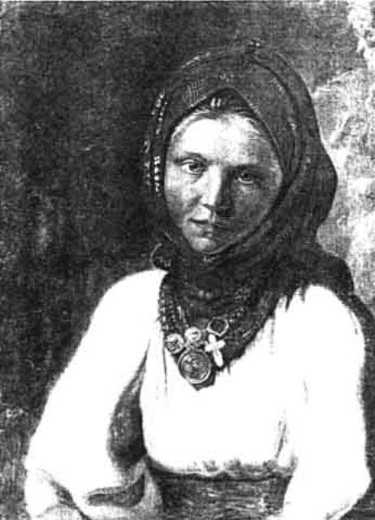
Оксана Коваленко - перше сильне почуття Тараса

Slide 3
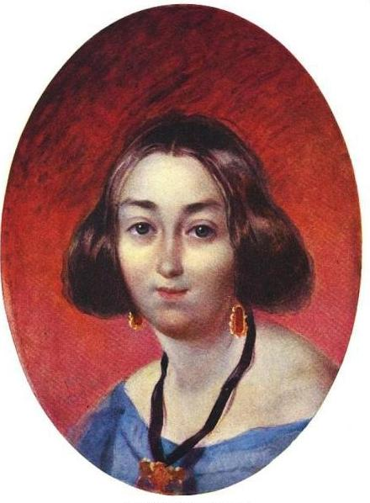
Ганна Закревська: "Якби зустрілися ми знову..."

Slide 4
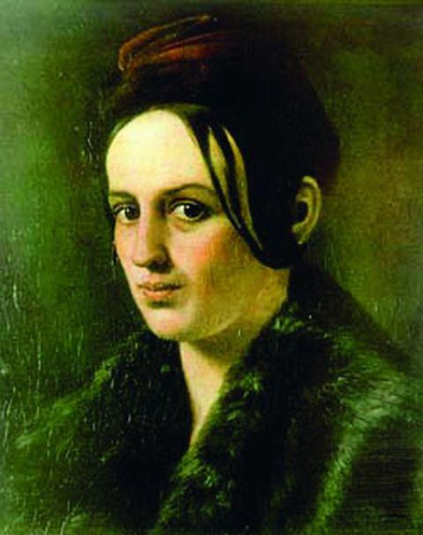
Варвара Рєпніна :"Якби я бачила з його боку кохання, то, може, відповіла б йому пристрастю..."

Slide 5
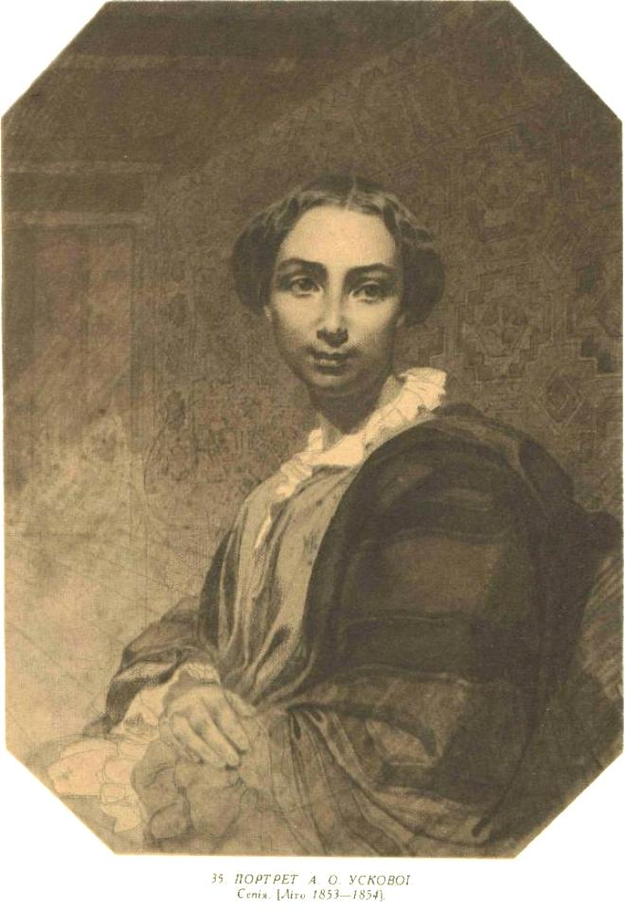
Агата Ускова - "..повітряний замок поета"

Slide 6
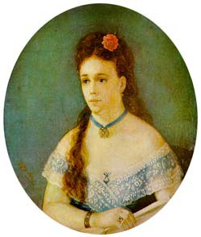
Катерина Піунова: 28 років різниці - любов-омана...

Slide 7
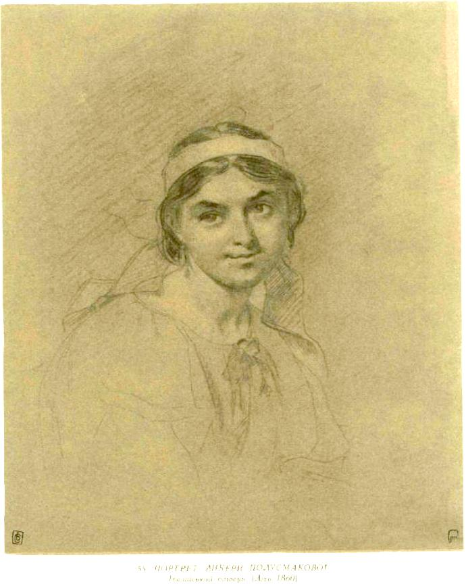
Ликера Полусмакова
Останнє сватання поета...

Slide 8
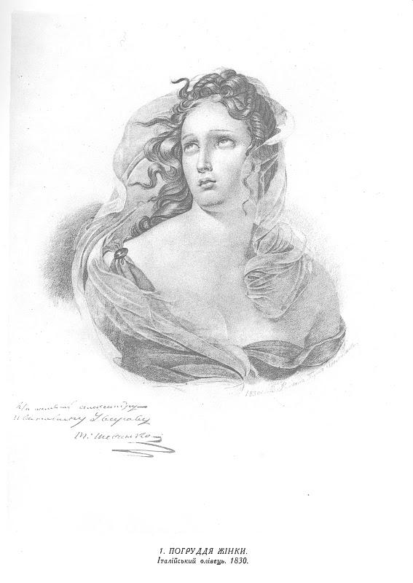
...Кохав палко, шукаючи жіночий ідеал - коханої, дружини, жінки...

